Slide 1
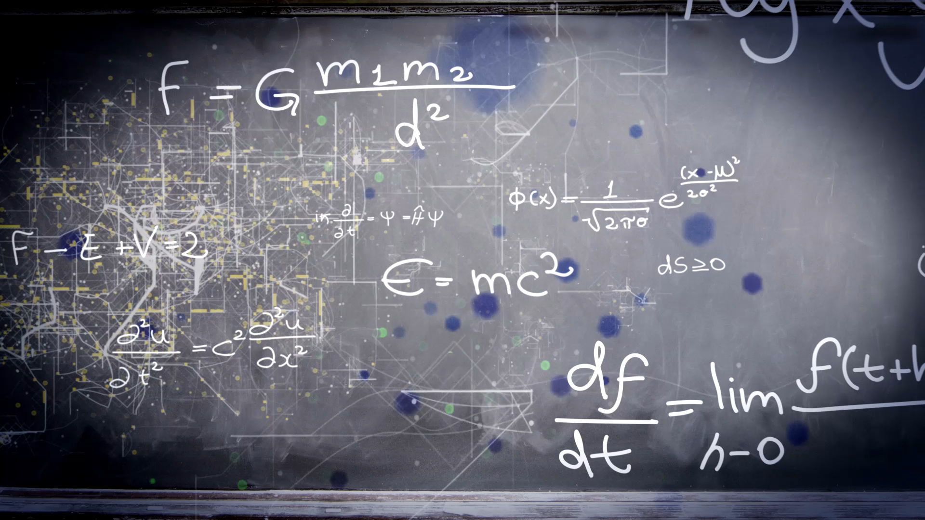
Machine Learning
Anne Francine Martins

Slide 2

About me …
Licence en économie ( économétrie / statistique)
Master en recherche opérationnelle (graphes / Statistique multivariée )
Doctorat en génie industriel
Expertise : NLP / Chatbot , Times séries, recherche opérationnelle et gouvernance de données
https://www.linkedin.com/in/anne-francine-martins/

Slide 3
Agenda – Jour 1
Introduction à Data Science et manipulation de données
Numpy
Pandas
Pandas – profiling
Dataviz
Autoviz : automate data visualization avec python
Préparation de données

Slide 4
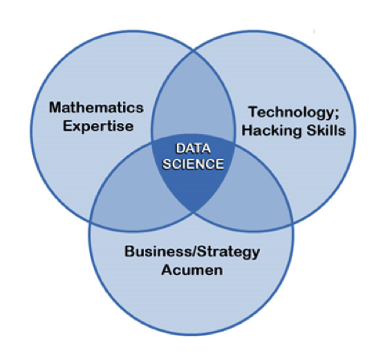
Qu'est-ce que la Data Science ?

Slide 5
Pourquoi la Data Science est-elle importante ?
Prise de décisions éclairées : La Data Science permet aux entreprises et aux organisations de prendre des décisions basées sur des preuves plutôt que sur des suppositions.
Innovation : En analysant les données, il est possible de découvrir des opportunités et des idées nouvelles, conduisant à l'innovation dans différents domaines.
Personnalisation : La Data Science alimente les recommandations personnalisées dans les plateformes de streaming, le commerce électronique et d'autres services en ligne.
Santé et recherche : Dans le domaine médical, la Data Science facilite l'identification de schémas de maladies, l'élaboration de traitements et la prévention des épidémies.
Optimisation des opérations : Les entreprises utilisent la Data Science pour optimiser leurs processus, améliorant ainsi l'efficacité et la rentabilité.

Slide 6
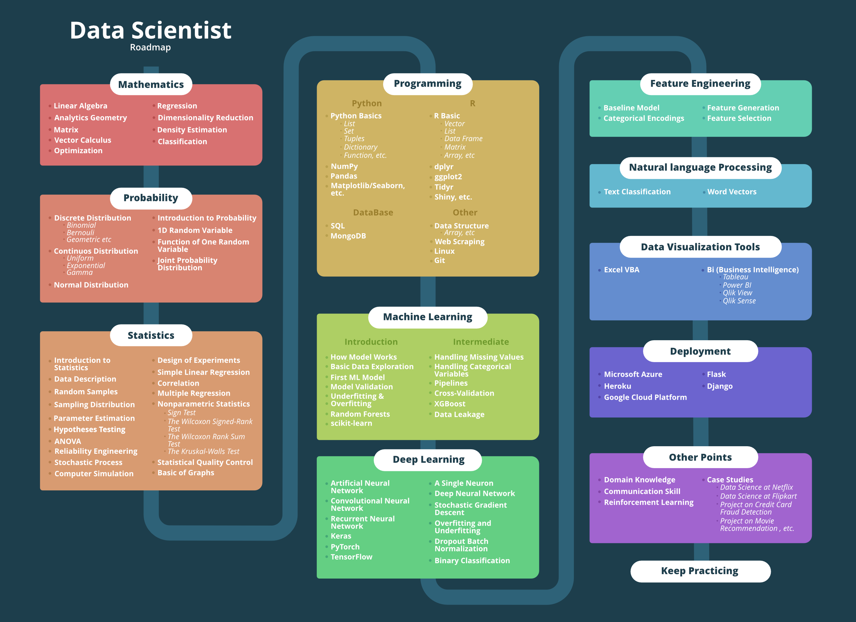

Slide 7

Compréhension du problème métier

Slide 8

Etapes de La compréhension du problème métier
Contexte et objectifs
Hypothèses et Limitations
Données Disponibles
Public Cible
Métriques de Succès
Contraintes et Impératifs

Slide 9

1. Contexte et Objectifs :
Comprendre les activités, les processus et les défis spécifiques auxquels fait face l'entreprise ou l'organisation.
Identifier les objectifs commerciaux ou les questions de recherche qui nécessitent des réponses à partir des données.

Slide 10
2. Hypothèses et Limitations :
Définir les hypothèses préliminaires concernant les relations entre les variables et les facteurs qui pourraient influencer les résultats.
Identifier les limitations potentielles des données ou du processus d'analyse qui pourraient affecter les résultats.

Slide 11
3. Données Disponibles :
Examiner les sources de données disponibles et comprendre leur qualité, leur cohérence et leur pertinence par rapport au problème.
Identifier les lacunes dans les données et les éventuelles erreurs ou incohérences.

Slide 12

4. Public Cible :
Identifier les parties prenantes qui utiliseront les résultats de l'analyse et comprendre leurs besoins spécifiques en termes d'informations et de présentation

Slide 13

5. Métriques de Succès :
Définir les mesures qui seront utilisées pour évaluer le succès des solutions proposées.
Ces métriques peuvent être liées à des objectifs commerciaux, à la qualité des prédictions ou à d'autres aspects pertinents.

Slide 14

6. Contraintes et Impératifs :
Prendre en compte les contraintes techniques, budgétaires et temporelles qui pourraient influencer les choix d'analyse et de modélisation.

Slide 15

Projet Data Science

Slide 16
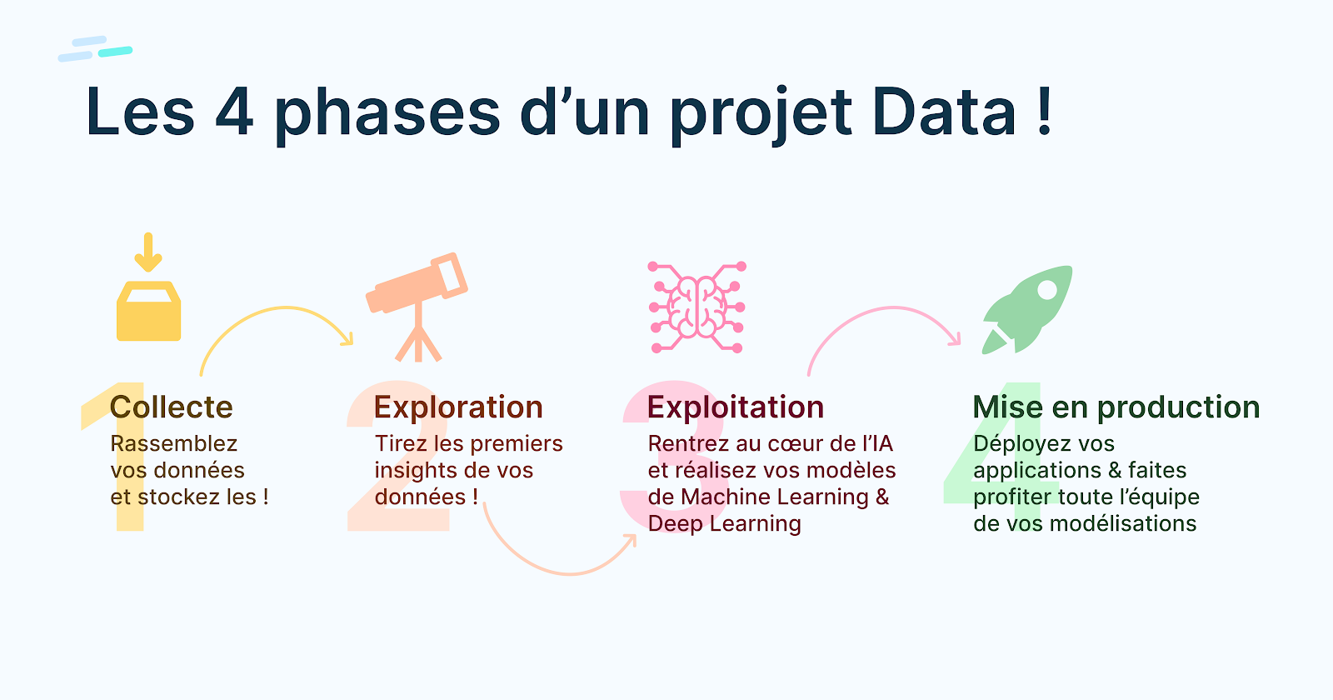

Slide 17
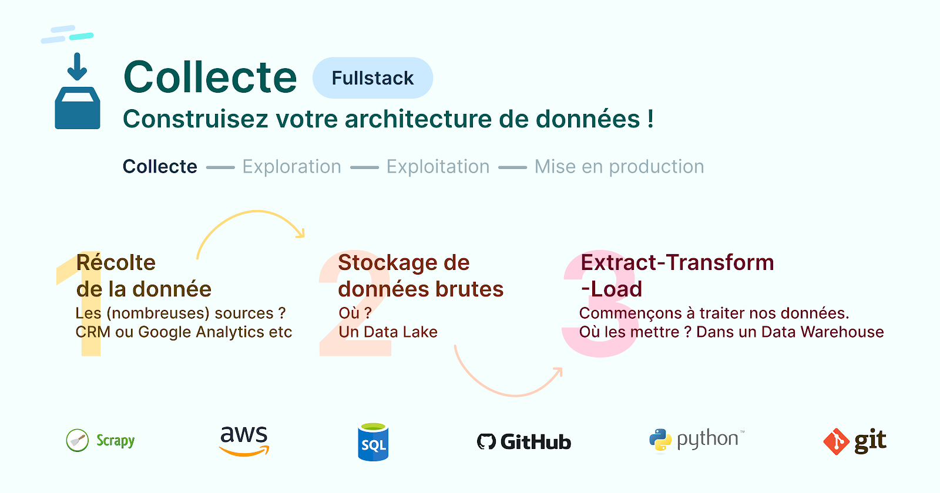
Étape 1 : Collecte de la donnée

Slide 18
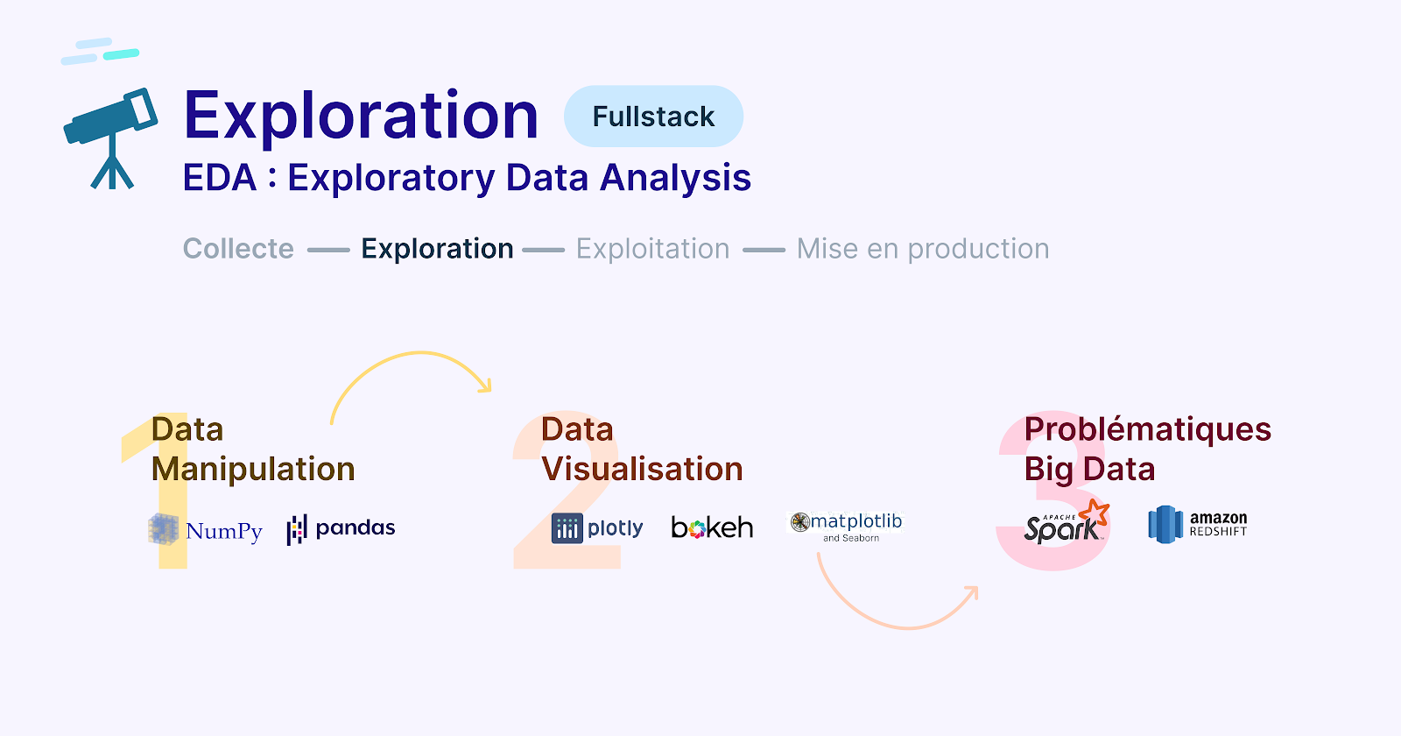
Étape 2 : Collecte de la donnée

Slide 19

Étape 3 : Exploitation de la donnée

Slide 20
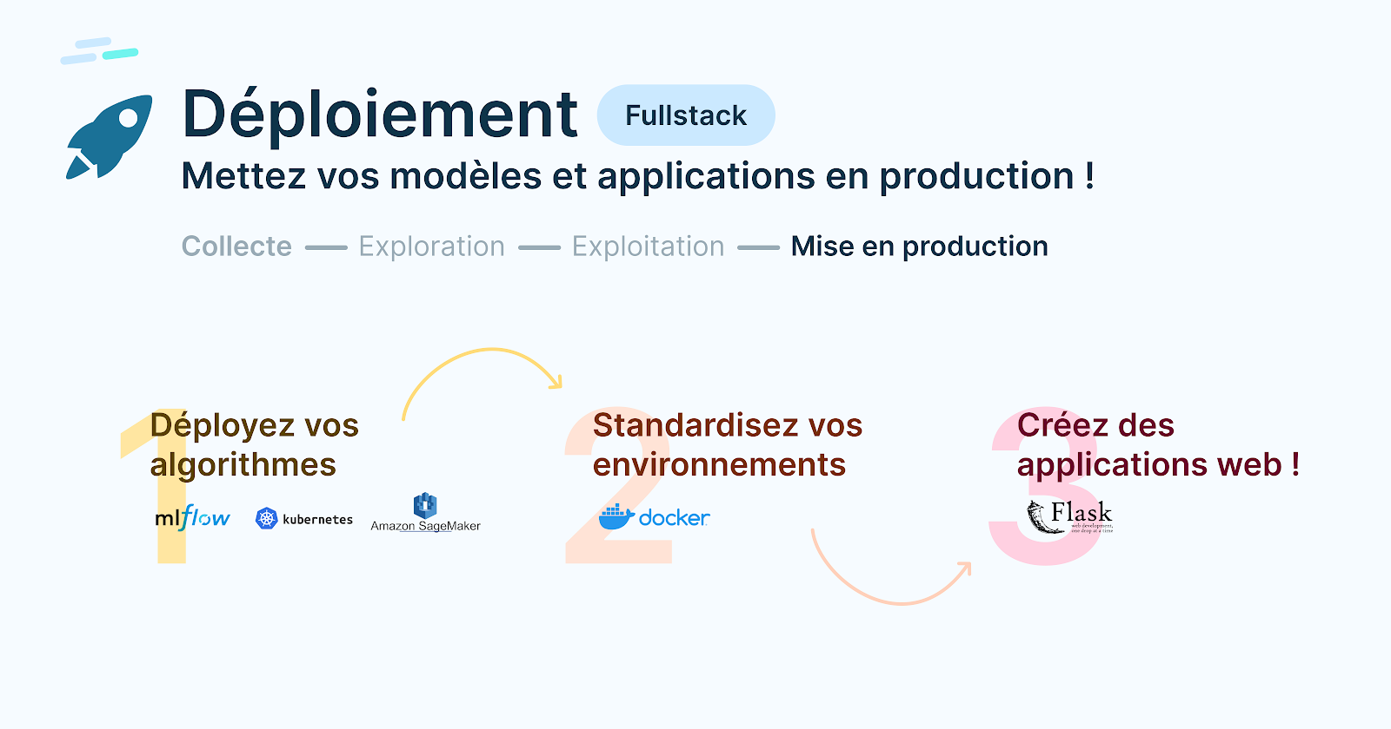
Étape 4 :Mise en production

Slide 21

Outils data Science

Slide 22
Phython
Points Forts | Points Faibles
Bibliothèques et Frameworks Riches | Performances
Facilité d'Apprentissage | Gestion de la Mémoire
Grande Communauté | Sécurité
Interactivité | Certaines Bibliothèques en Développement
Support Multiplateforme

Slide 23

Google colab
Accès Gratuit aux Ressources de Calcul
Pas d'Installation Requise
Intégration à Google Drive
Notebooks Interactifs
Accès aux Bibliothèques Populaires
Partage Facile
Pré-installation des Dépendances
Support pour GPU et TPU
Plateforme Évolutive
https://colab.research.google.com/?utm_source=scs-index

Slide 24












Frameworks Data Science- Python

Slide 25

Pour commencer…

Slide 26
Data PrepRocessing
Collecte de données (chargement des données / web scraping )
Analyse exploratoire de données (EDA : Exploratory Data Analysis)
Gestion des données manquantes
Nettoyage de données
Feature engineering
Séparation des données / Validation Croisée

Slide 27
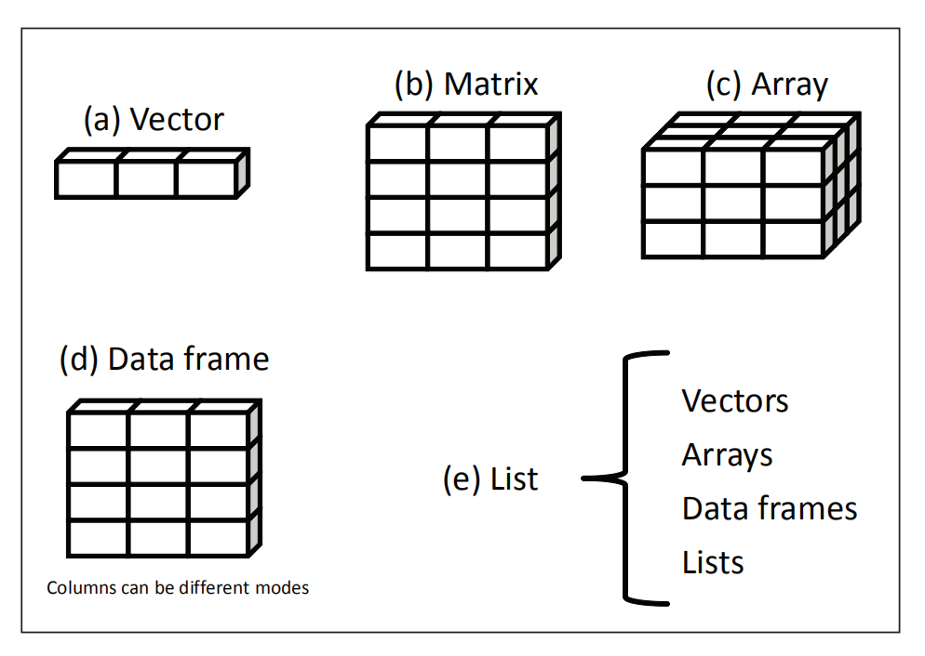
Data Structure

Slide 28
Introduction aux données
Quelles sont les caractéristiques?
Quels sont les types attendus (int, float, string, boolean)?
Y a-t-il des valeurs manquantes évidentes (valeurs que la bibliothèque pandas peut détecter)?
Existe-t-il d’autres types de valeurs manquantes moins évidentes (impossible à détecter avec pandas)?

Slide 29
1) Importation et observation du dataset
L'importation de données en Python est une étape cruciale dans l'analyse de données et la science des données.
Vérifier le format du dataset (excel, csv, pdf, word, image…)
Utiliser pandas ( travailler dans un format dataframe)

Slide 30
2) Analyse exploratoire de données
1) Statistiques sommaires : Calculer des statistiques descriptives de base telles que la moyenne, la médiane, l'écart type, le minimum, le maximum, etc., pour chaque variable numérique.
2) Visualisations : Créer des graphiques pour visualiser la distribution des données, les relations entre les variables et d'autres aspects. Quelques types de graphiques couramment utilisés sont les histogrammes, les diagrammes en boîte, les graphiques de dispersion, les diagrammes de corrélation, les nuages de points colorés par classe, etc.
3) Corrélations : Calculer et afficher les matrices de corrélation pour comprendre les relations linéaires entre les variables. Une matrice de corrélation indique à quel point les variables varient ensemble.

Slide 31
2) Analyse exploratoire de données
4) Matrices de dispersion : Créer des matrices de dispersion (scatter plots) pour explorer les relations entre paires de variables numériques. Cela peut aider à repérer des tendances ou des groupes distincts.
5 ) Analyses bivariées et multivariées : Explorer les relations entre les variables en examinant comment elles varient ensemble, en particulier en fonction de certaines catégories ou classes.
6) Cartes thermiques (heatmaps) : Utiliser des cartes thermiques pour visualiser la corrélation entre de nombreuses variables en même temps. Cela peut aider à identifier des motifs et des regroupements.

Slide 32
2) Analyse exploratoire de données
7) Détection d'outliers : Identifier et gérer les valeurs aberrantes qui pourraient avoir un impact sur les analyses ultérieures.
8) Analyse de tendances : Examiner les tendances temporelles si les données sont chronologiques. Cela peut révéler des schémas saisonniers ou des changements au fil du temps.
9) Résumé des variables catégorielles : Analyser les variables catégorielles en comptant et en visualisant les occurrences de chaque catégorie.
10) Analyse de valeurs manquantes : Identifier et gérer les valeurs manquantes dans les données, en comprenant leur distribution et leur impact potentiel.

Slide 33
3) Gestion des données manquantes
L’utilisateur a oublié de remplir un champ
Les données ont été perdues lors du transfert manuel d’une base de données existante
Il y a eu une erreur de programmation
Les utilisateurs ont volontairement choisi de ne pas renseigner un champ lié à leurs convictions sur la manière dont les résultats pourraient être utilisés ou interprétés (vie privée, etc.).

Slide 34
3) Gestion des données manquantes
Suppression des lignes ou colonnes
Imputation simple
Imputation par régression
Imputation basée sur des règles
Imputation par k-plus proches voisins
Méthodes d'imputation statistique
Imputation basée sur des modèles
Créer une variable indicatrice

Slide 35
4) Nettoyage de données
Suppression des doublons
Correction des erreurs de saisie
Gestion des valeurs aberrantes (outliers)
Validation des données
Consolidation des catégories (variables catégorielles)
Vérification de la cohérence
Suppression de variables inutiles
Normalisation et mise à l'échelle
Vérification de l'intégrité des données

Slide 36
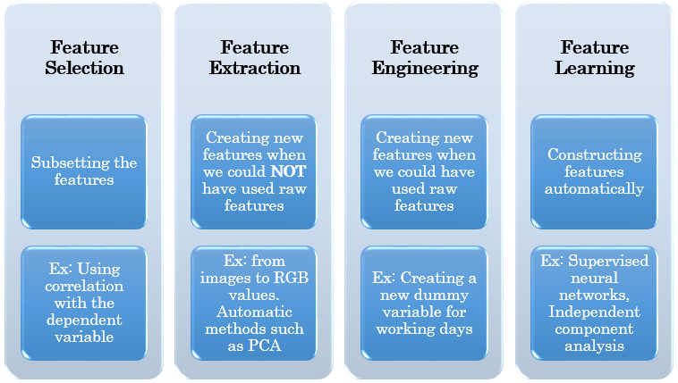
5) Feature engineering

Slide 37
exemples
Calculer le rapport entre deux variables, comme le rapport entre le revenu et les dépenses d'une personne.
Extraire le jour de la semaine à partir d'une colonne "Date" et créer une variable "Jour de la semaine".
Prendre le logarithme d'une variable de revenu pour réduire l'effet des valeurs extrêmes et rendre la distribution plus proche de la normale.
Utiliser le schéma TF-IDF (Term Frequency-Inverse Document Frequency) pour transformer des documents textuels en vecteurs numériques exploitables pour l'analyse.
Compter le nombre de fois qu'un certain mot apparaît dans un document pour créer une variable de fréquence de ce mot.
Diviser des données de température en intervalles (bins) pour créer une variable catégorielle représentant les niveaux de température, comme "Froid", "Tempéré" et "Chaud".
Dans l'analyse de données de vente, créer une variable "Volume d'achat" qui mesure la quantité totale achetée par un client sur une période donnée.

Slide 38
techniques feature engineering
Création de variables dérivées
Encodage des variables catégorielles
Création de variables temporelles
Transformation logarithmique ou exponentielle
Normalisation et mise à l'échelle
Réduction de dimension
Création de variables binaires
Binning
Création de variables de fréquence

Slide 39
6) Séparation de données
Hold-out (Division simple)
Cross-validation (Validation croisée)
Stratification
Time Series Split (Division pour séries temporelles)
Leave-One-Out Cross-Validation

Slide 40
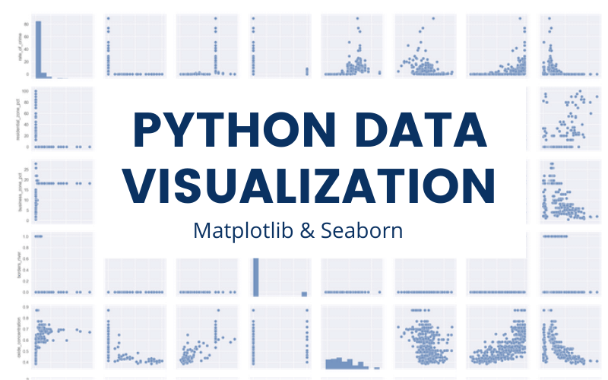
Une image vaut mille mots

Slide 41
Qu’est-ce que la data visualisation ?
La data visualisation est définie comme un processus permettant de représenter graphiquement des données.
Elle permet de traiter et d’analyser des données complexes afin de mieux les cerner.
Ces représentations graphiques peuvent être sous forme de diagrammes, tableaux, graphiques, cartes et bien plus encore.

Slide 42

Définition
Le reporting c’est : de l’analyse et de la compréhension des données.
La Data visualisation c’est : faire passer un message, raconter une histoire (datastorytelling) prendre une décision stratégique ou opérationnelle.

Slide 43
Principes UX pour le dataviz
Comprendre votre public cible
Simplification
Hiérarchie visuelle
Cohérence
Accessibilité
Feedback visuel
Interactivité pertinente
Storytelling
Éviter les distorsions
Test utilisateur

Slide 44
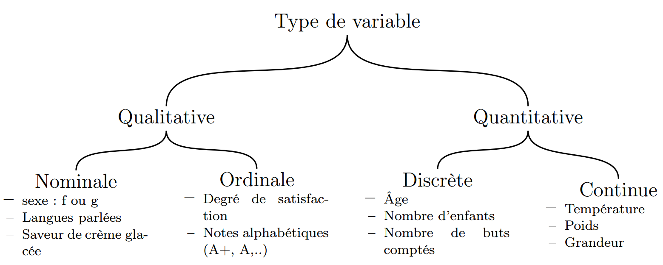
Types variables

Slide 45

Variable Quantitative Univariable (continue)
Histogramme : Pour visualiser la distribution des valeurs.
Diagramme en boîte (Box Plot) : Pour montrer la dispersion, les valeurs aberrantes et la médiane.

Slide 46
Variable Quantitative Univariable (discrète) :
Diagramme en barres : Pour représenter les fréquences de chaque catégorie.

Slide 47
Variable Quantitative Bivariable (continue x continue) :
Graphique de dispersion (Scatter Plot) : Pour visualiser la relation entre deux variables continues.
Heatmap : Pour montrer la corrélation entre deux variables continues.

Slide 48

Variable Quantitative Bivariable (continue x discrète) :
Boîte à moustaches (Box Plot) par catégorie : Pour comparer la distribution d'une variable continue entre différentes catégories d'une variable discrète.
Diagramme en barres : Pour comparer la moyenne ou la médiane de la variable continue pour chaque catégorie de la variable discrète.

Slide 49
Variable Quantitative Bivariable (discrète x discrète) :
Tableau de contingence ou Heatmap : Pour visualiser la relation entre deux variables discrètes.

Slide 50

Variable Qualitative Univariable :
Diagramme en barres : Pour montrer la fréquence de chaque catégorie.

Slide 51
Variable Qualitative Bivariable (qualitative x quantitative) :
Diagramme en boîte (Box Plot) par catégorie : Pour comparer la distribution d'une variable quantitative entre différentes catégories d'une variable qualitative.
Diagramme en barres : Pour comparer les moyennes ou médianes de la variable quantitative pour chaque catégorie de la variable qualitative.

Slide 52
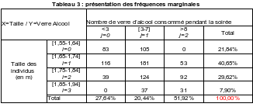
Variable Qualitative Bivariable (qualitative x qualitative) :
Tableau de contingence : Pour montrer la distribution conjointe des deux variables qualitatives.

Slide 53
Comparaisons Multiples (plusieurs variables quantitatives) :
Graphique en aires empilées ou en barres empilées : Pour montrer les distributions comparées de plusieurs variables quantitatives.
Graphique en radar : Pour comparer plusieurs variables quantitatives sur plusieurs catégories.

Slide 54

Quelques conseils pour un graphique de dataviz efficace
Ne pas insérer d’éléments perturbants (en 3D, qui clignotent, etc.), cela peut perturber certaines personnes de votre public cible ;
Ne pas mettre trop de texte, pour la même raison ;
Faire un choix de couleurs adapté, elles ont en effet un impact sur la perception ;
Écrire au présent, avec une typographie moderne et agréable ;
Se concentrer sur l’essentiel ; ne pas trop en faire.

